Slide 1
クラウドファンディングにおける成功の判別分析
プロジェクトマネジメントコース
矢吹研究室 1242105 三浦泰介

Slide 2
目次
クラウドファンディングの解説
研究の目的
手法
結果
考察
まとめ

Slide 3
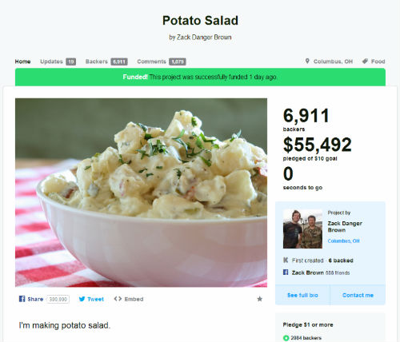
クラウドファンディングの解説
プロジェクトの活動資金をインターネットを利用し，
募集する資金調達の手法
面白そう．
リターンが欲しい！
資金
リターン
プロジェクトのために$10欲しい！
Notes:
Oculuslift目標金額25万ドル実際に集まった額は240万ドル
ポテトサラダプロジェクトは10ドル 6911名から5万5492ドルを集めた．

Slide 4


クラウドファンディングの解説
クラウドファンディングサイトに登録をする．
目標金額・支援コース・期限などの
プロジェクト情報を決める．
サイトの審査通過後，プロジェクトページ作成．
クラウドファンディング開始
Notes:
クラウドファンディングは窓口となるウェブサービス上で実施されるのが一般的で，日本ではMakuakeとREADYFORの利用者が多い．

Slide 5
クラウドファンディングの解説
「寄付型」
金銭的リターンがない．
「投資型」
金銭的リターンがある．
「購入型」
権利や物品を購入することで支援する．
Notes:
日本におけるクラウドファンディングは2014年の金融商品取引法が改正されるまでは寄付型，購入型に限られていた．購入型はリターンがあるためリターンを目的に多くの出資者が集まる傾向があり，購入型が日本で最も出資者が集まるクラウドファンディングの形態である．

Slide 6

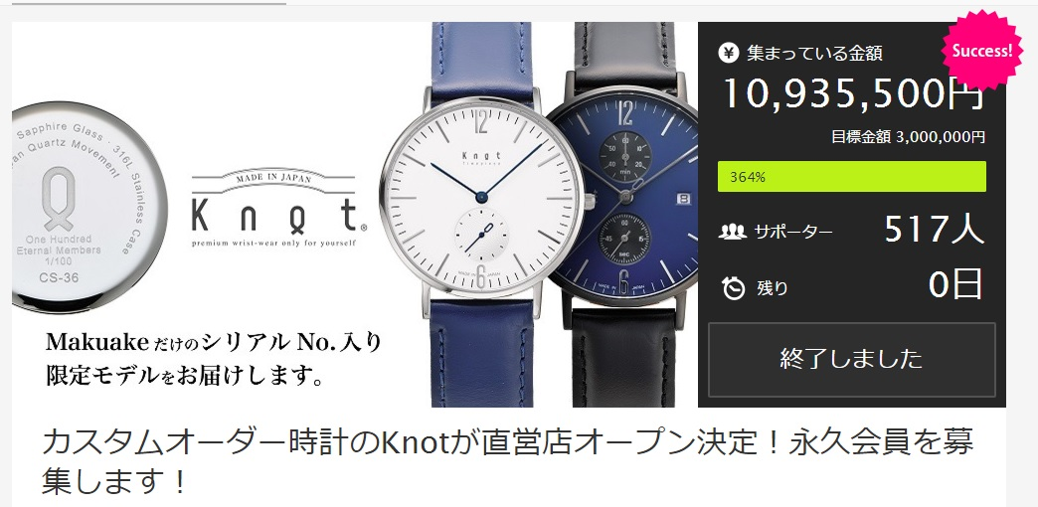
クラウドファンディングの解説
Notes:
Oculuslift目標金額25万ドル実際に集まった額は240万ドル
ポテトサラダプロジェクトは10ドル 6911名から5万5492ドルを集めた．

Slide 7
研究の目的
クラウドファンディングのアピール方法の違いで
成功と失敗が分かれるのではないか？
成功と失敗を分けるものを明らかにしたい．

Slide 8
手法
サイトを監視し，情報を収集する．
データマイニングの手法である決定木分析を行う．
得られた決定木から考察をする．
Notes:
決定木と実際の成否の一致率も同時に求める．

Slide 9
手法1
MakuakeとREADYFORの2サイトを監視を行う．
毎日13時からクローラーでデータを取得する．
今回は100件のプロジェクトデータを取得した．．

Slide 10
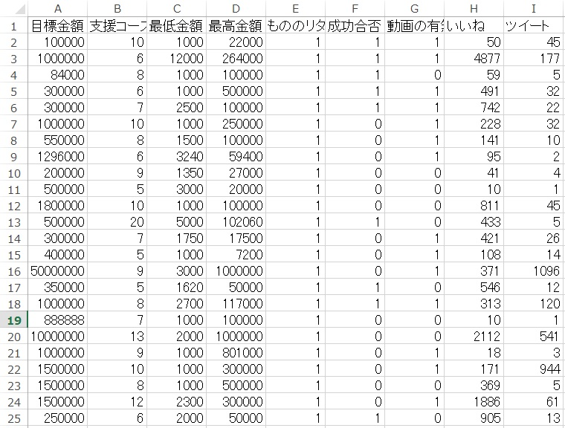
手法2
決定木分析を行う．「資金調達の成否」の決定木を作成する．
今回，使用した説明変数
目標金額
支援コース数
支援最低金額
支援最高金額
動画の有無
リターンの有無
（いいねの数）
（ツイートの数）

Slide 12
考察
決定木から，支援最低金額が3,744 円から35,990円で目標金額が375,000 円以上のプロジェクトの成功率が最も高くなることがわかった．
支援最低金額と目標金額の出現頻度が高い．
実際の成否との一致率は83%であった．
学習データとテストデータを分けて行うべきだが，
実際に使用する決定木は全件で書いたものとする．

Slide 13
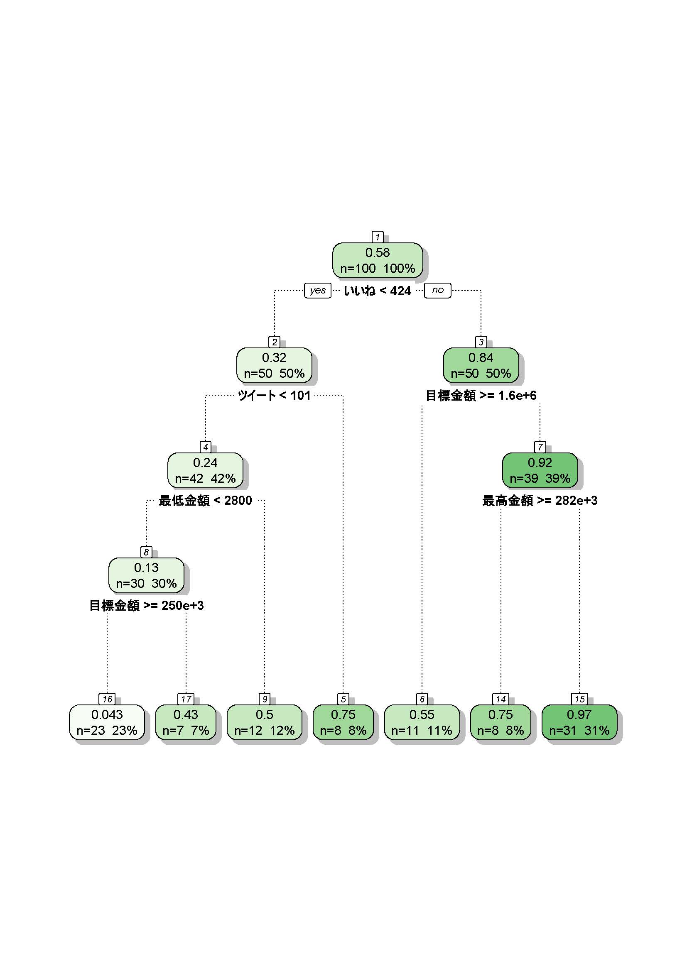

Slide 14
考察
Facebookの「いいね」の数とTwitterでつぶやかれた数を要因に加えて決定木を書いた場合この２つの要因が大きいプロジェクトは成功しやすいと言えることがわかった．
SNSを用いた広報活動を行うことは重要である．

Slide 15
まとめ
クラウドファンディングの設定において，
成功と失敗を分けるものを明らかにしたい．
クラウドファンディングの成功に関わる要因を探る際に，
決定木分析で成功要因を探ることができた．
クラウドファンディングの設定において
支援最低金額と目標金額が重要である．

